Slide 1
Герої-земляки Конотопщини під час Другої світової війни
Конотопська загальноосвітня школа І-ІІІ ступенів №10 Конотопської міської ради Сумської області
Роботу виконав:
Неменущий Назар Миколайович,
учень 6 класу
Конотопської загальноосвітньої
школи І-ІІІ ступенів № 10
Науковий керівник:
Якубін Сергій Юрійович,
учитель історії
Конотопської загальноосвітньої
школи І-ІІІ ступенів № 10,
спеціаліст
2015

Slide 2
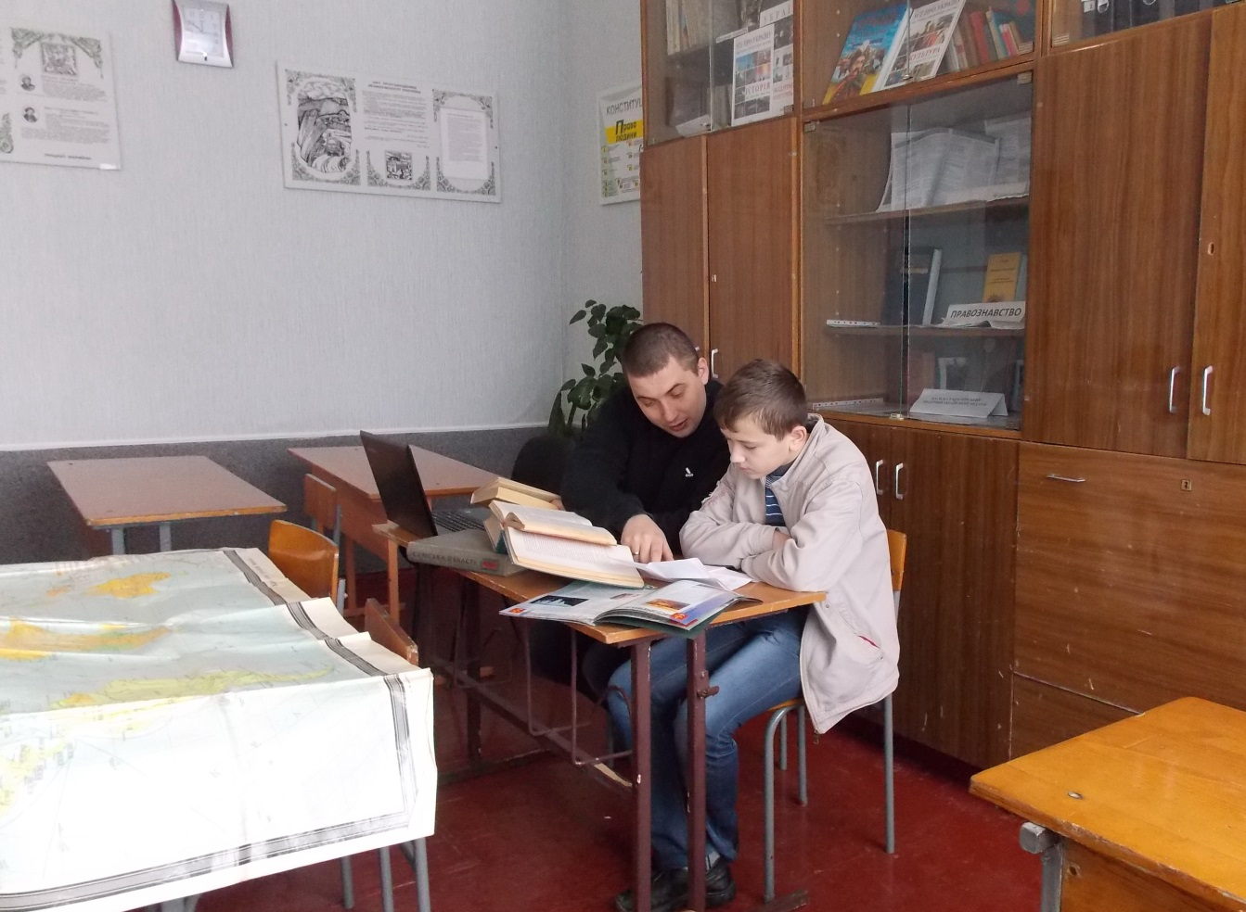
Вчитель та учень за роботою

Slide 3
МЕТА ДОСЛІДЖЕННЯ:
розкрити бойові досягнення воїнів-земляків Другої світової війни, яким присвоєно звання Героя Радянського Союзу.
ЗАВДАННЯ ДОСЛІДЖЕННЯ:
- ознайомитися та опрацювати наукову літературу, що висвітлює досліджуване питання;
- дослідити розвиток подій пов’язаних з іменами героїв Конотопщини;
- проаналізувати дії та досягнення в військовій справі Героїв війни.
- систематизувати і дослідити наявні історичні джерела, пов’язаним з Героями Контопщини

Slide 4
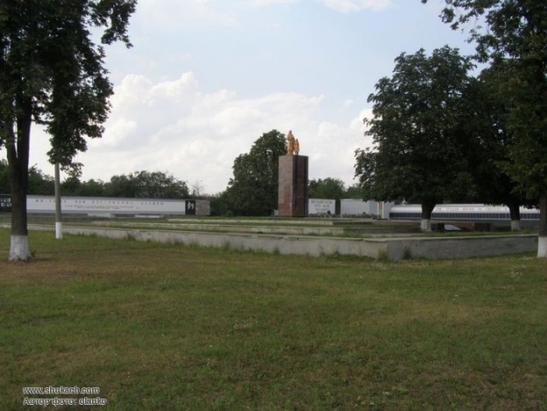

Slide 5
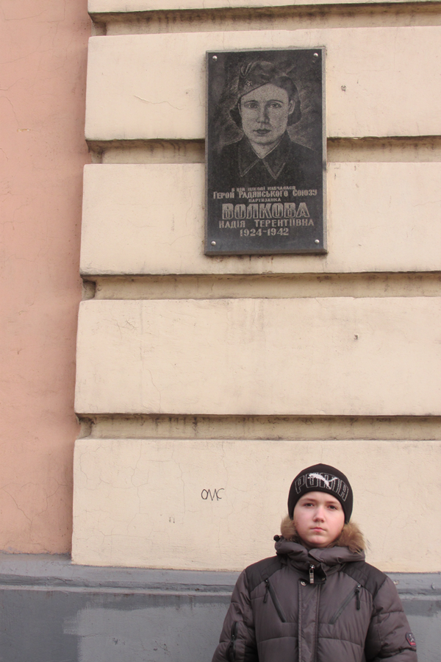
Волкова Надія Терентіївна
24.06.1920 - 26.11.1942 Герой Радянського Союзу
Меморіальна дошка. Встановлено в місті Конотоп на будівлі школи (проспект Леніна, 15), в якій навчалася Волкова.

Slide 6
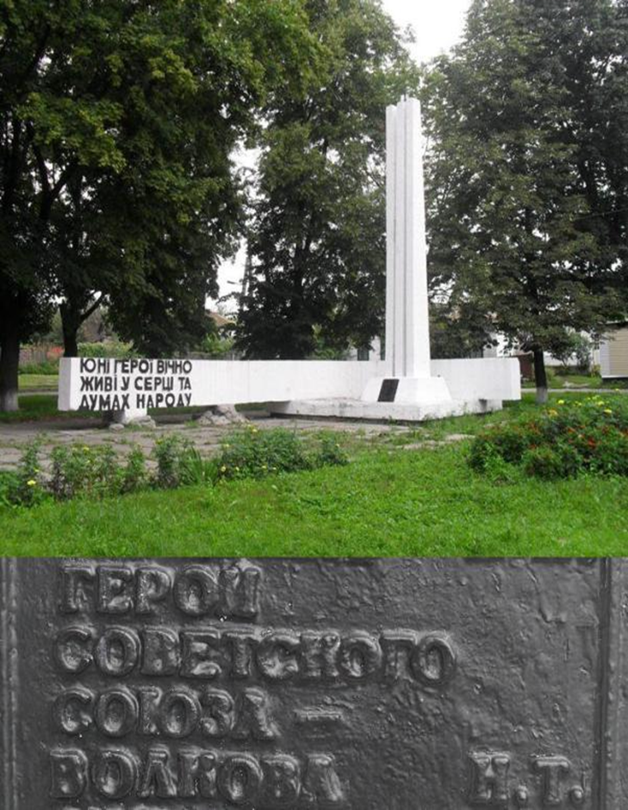
Пам'ятник «Юним Героям Конотопа», серед яких ім'я Н.Т.Волковой, в сквері по вулиці Свердлова.

Slide 7
Лист Цитовського землякам
"Дорогі сумчани! Ваше привітання принесло мені багато радості, бо воно отримано з тих місць, де я народився, де пройшла моя юність, звідки я пішов на фронт. Дуже символічно, коли рідна земля не забуває своїх синів, тих, хто чесно захищав її незалежність і свободу. Я був і залишаюся одним з багатьох мільйонів солдат нашої Вітчизни, які пройшли суворі роки війни і внесли посильну лепту в Перемогу ".
Цитовський Юхим Григорович 22.10.1920 - 01.11.1994 Герой Радянського Союзу

Slide 8
Меморіальна дошка Цитовському. Встановлено в місті Конотоп на будинку №12 по вулиці Конотопських дивізій

Slide 9
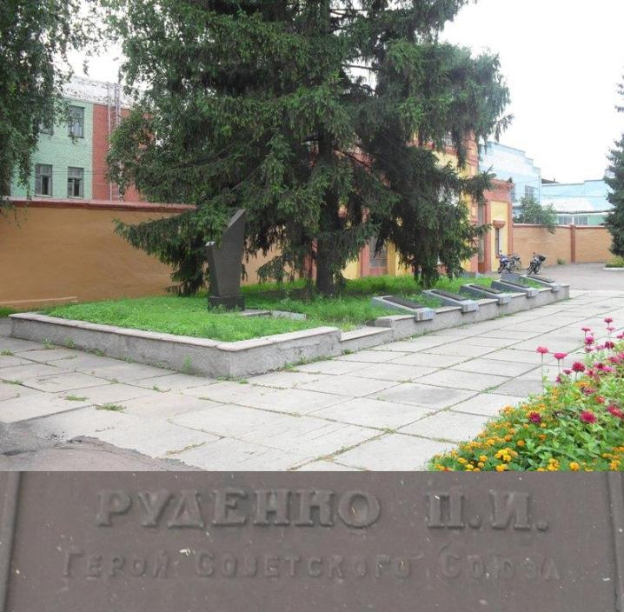
Меморіал загиблим працівникам заводу «Червоний металіст» в місті Конотоп (вулиця Червонозаводська, 5), серед яких ім'я П.І.Руденко
Руденко Петро Іванович 15.01.1919 - 10.12.1942 Герой Радянського Союзу

Slide 10
Меморіальна дошка Руденку. Встановлено в місті Конотоп на фасаді управління заводу «Червоний металіст» (вулиця Червонозаводська, 5)

Slide 11
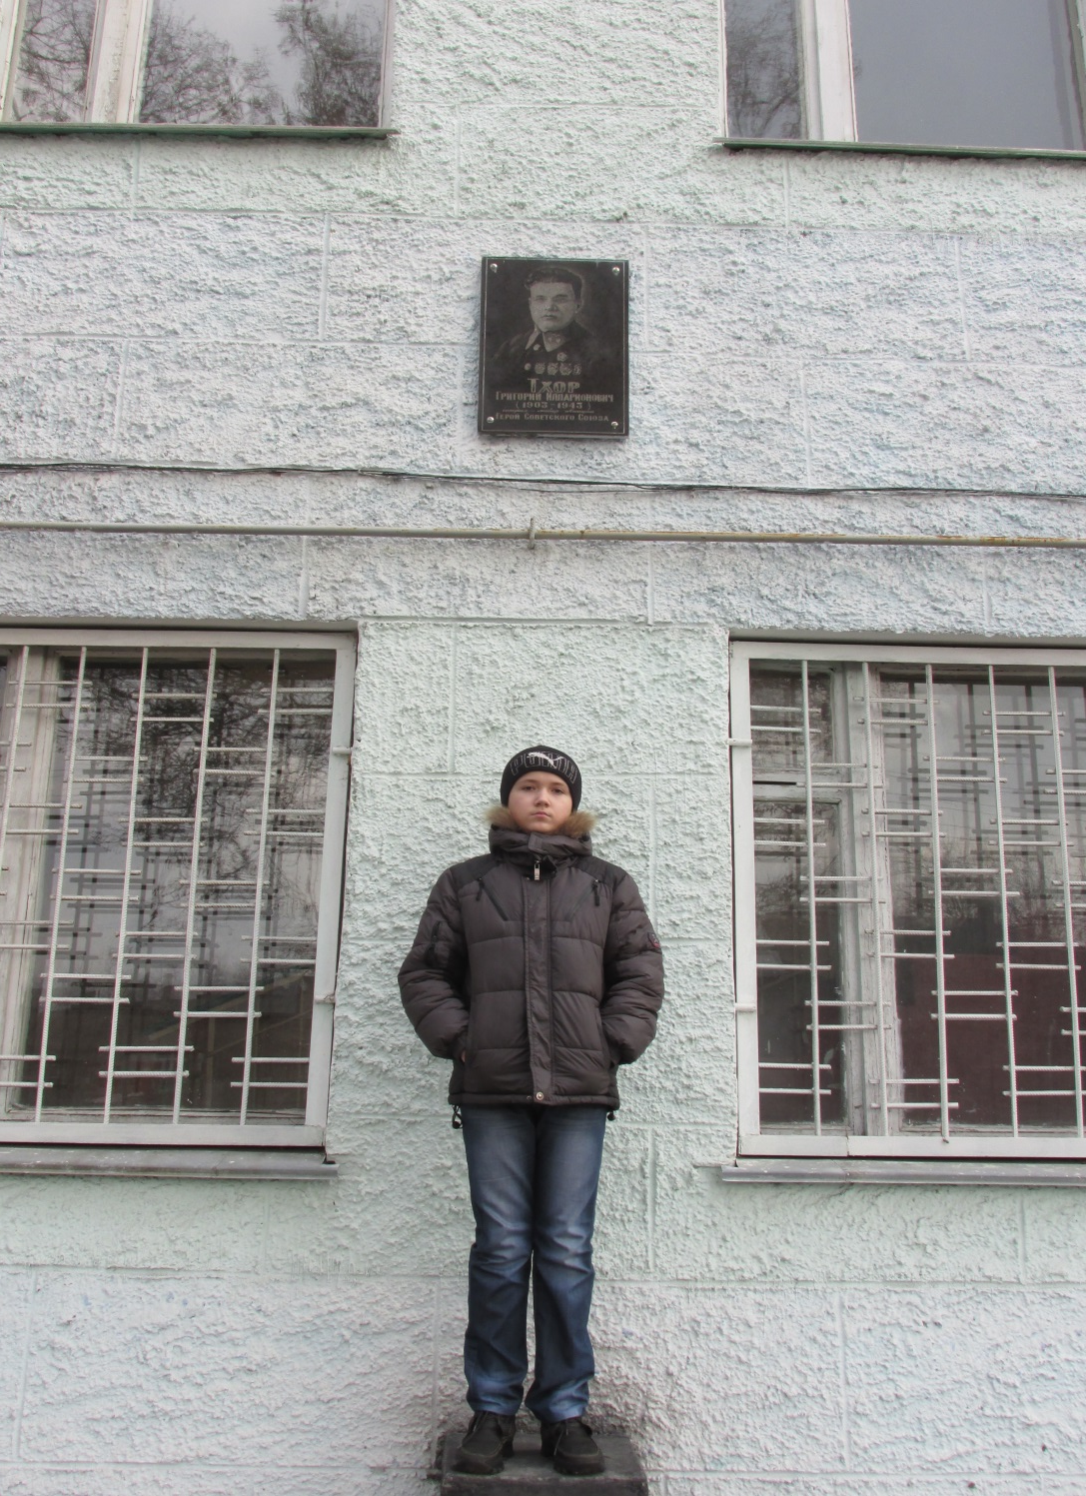
Тхор Григорій Іларіонович 28.09.1903 - 01.1943 Герой Радянського Союзу
Меморіальна дошка. Встановлено на будинку №31 по вулиці Тхора

Slide 12
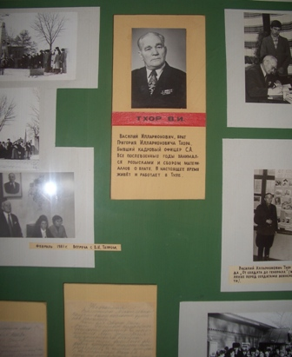
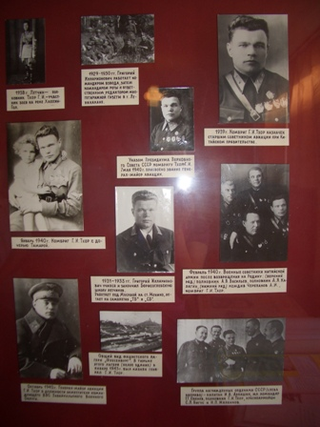
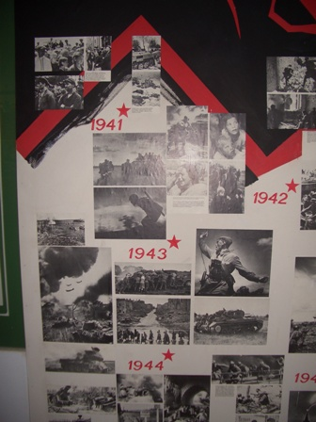
Музей генерала Тхора в Конотопському технікумі

Slide 13
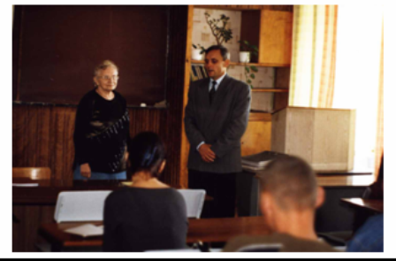
Лист Дружині Ользі
« Ніколи не думай про смерть. Вона не потрібна нікому і нам теж. Я повинен боротися з фашистами до повного їх розгрому і з честю повернутися додому, до своєї дорогої сім’ї. Ось тоді заживемо!».
Пам'ятний знак Тхору в селі Підлипне. Установлено в селі Підлипне Конотопського району біля меморіалу загиблим землякам.
Тамара Григорівна Тхор, донька

Slide 14
Стенд героїв в Конотопському краєзнавчому музеї

Slide 15
Герої не вмирають
ДЯКУЮ ЗА УВАГУ!!!

